Slide 1
Research Problem: 单卡 MoE 推理的存储需求
MoE 每次仅激活少数专家，但要求全部专家随时可用。单个推理任务可用的显存和 CPU 内存
有限，无法容纳全部专家；当所选专家位于 HDD 时，必须读取并传输权重后才能计算。
单卡仍需支持模型中的全部专家
应用场景与研究任务
本次路由
E1
E2
E3
E4
E5
E6
E7
E8
共享 GPU 服务器
蓝色 E8 为本次激活的专家；其存储位置决定读取开销。
任务仅分配一张 GPU 和部分内存
GPU 显存
E1
E2
直接计算
离线生成
问答、代码生成允许更长响应时间
CPU 内存
E3
E4
E5
传输至显存
单卡工作站
HDD
E6
E7
E8
从 HDD 读取并传输
权重规模超过任务可用内存
MECC：MoE 专家缓存编译器
E8：从 HDD 读取 → 经 CPU 内存传输 → 在 GPU 上计算
MoE Expert Cache Compiler
初始放置 · 联合缓存 · 动态调整
研究目标：在单卡上运行完整 MoE 模型，降低专家权重读取造成的延迟。
1

Slide 2
Related Work: 现有方法与 MECC 的对比
现有方法支持跨显存、CPU 内存和 HDD 读取专家，并缓存常用专家。在共享服务器中，还需要
根据任务的内存预算确定初始放置、提前加载常用专家，并适应任务变化。
方法
显存/内存/HDD
三级存储
完整专家
计算
按内存预算
安排专家
提前加载
常用专家
预测 HDD
读取需求
任务变化时
更新缓存
SwapMoE¹
✗
✗
✗
✓
✗
✓
Fiddler²
✗
✓
✗
✗
✗
✗
MoE-Infinity³
✗
✓
✗
✗
✗
✓
MoE-Lightning⁴
✗
✓
✗
✗
✗
✗
SSD-LLaMA⁵
✓
✓
✗
✗
✗
✓
MECC
✓
✓
✓
✓
✓
✓
表内主要比较单卡卸载方法；MoE-Lightning 也测试多卡。8 卡 FlashMoE 是分布式算子参照，不是同机单卡基线。
2

Slide 3
Our Approach: MECC 的三项设计
部署前统计专家的使用频率，据此确定显存和 CPU 内存中的初始专家。推理过程中根据实际路由
更新缓存。下图依次展示三项设计如何减少 HDD 读取。
部署前：统计专家频率
推理时：再次访问 E3
任务变化后：更新缓存
E1–E3 使用频率较高
E3 从 CPU 内存进入显存
E6–E8 使用频率上升
专家当前所在的存储层级
专家当前所在的存储层级
专家当前所在的存储层级
显存
E1
E2
显存
E1
E3
显存
E6
E7
CPU
E3
E4
E5
→
CPU
E2
E4
E5
→
CPU
E8
E3
E4
HDD
E6
E7
E8
HDD
E6
E7
E8
HDD
E1
E2
E5
Insight I 按频率确定初始位置
Insight II 联合更新两级缓存
Insight III 根据实际访问调整
深蓝表示当前高频访问或被选中的专家；其他方块表示专家所在的存储层级。
HDD 保存完整专家权重；显存与 CPU 内存缓存当前更可能访问的专家。
3

Slide 4
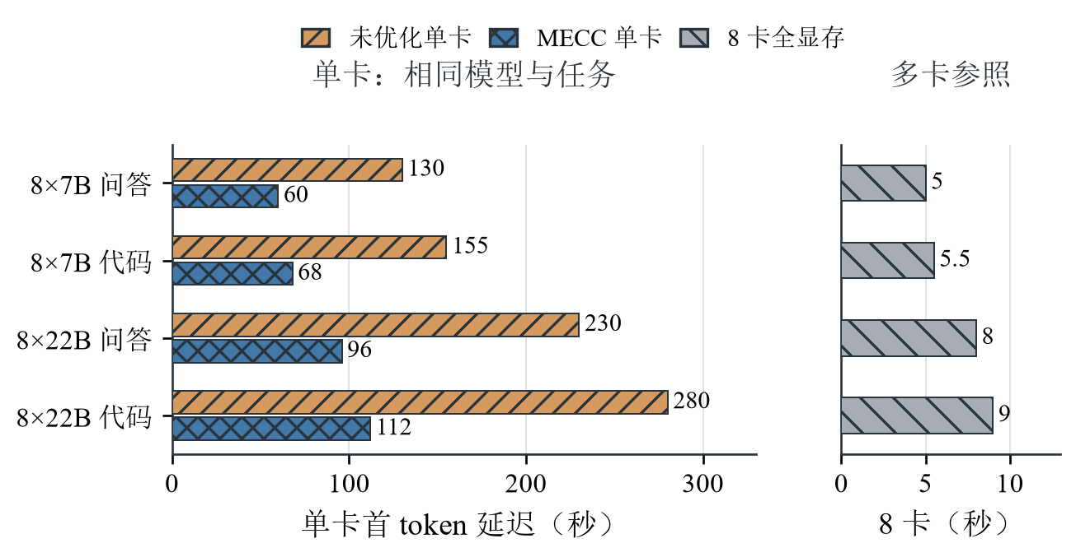


Motivation I: 首次访问带来的读取延迟
当多卡总显存足以容纳模型时，专家可分散驻留在各卡显存，路由后传输 token 并执行。单卡的
显存和任务内存预算有限，首次请求可能激活 HDD 上的专家。左图比较四组任务的首 token 延迟。
(a) 四组任务的首 token 延迟
(b) 两种部署的专家读取路径
多卡全显存：专家分散驻留在 GPU
E1
E2
E3
E4
E5
E6
E7
E8
选中 E8 → 跨卡传 token → 所在 GPU 执行
单卡：E8 仍在 HDD
HDD
E8
→
CPU
缓冲
→
GPU
执行
HDD 读取与权重传输均发生在专家计算之前。
首次访问 HDD 上的专家增加首 token 延迟。
问题①：推理开始前，哪些专家应优先进入显存和 CPU 内存？
4
Notes:
图表来源：R27 paper snapshot (ac7ebda1f53b).
数据身份：authored unmeasured targets retained from the existing group-meeting deck; mechanism illustrations are schematic
来源文件：ideal_assumptions.json:motivation / insight_ablation_targets
论文第八页和本 PPT 最后一页集中给出数据性质说明。无黄色标记仅为演示排版，不改变数据身份。

Slide 5
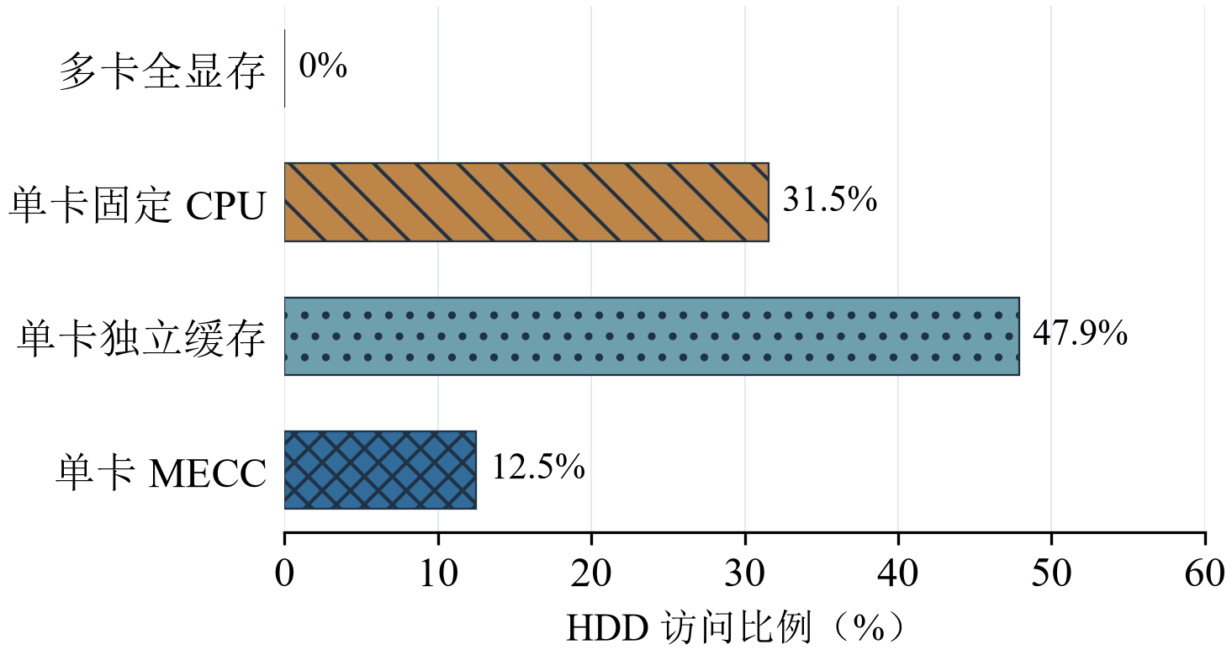
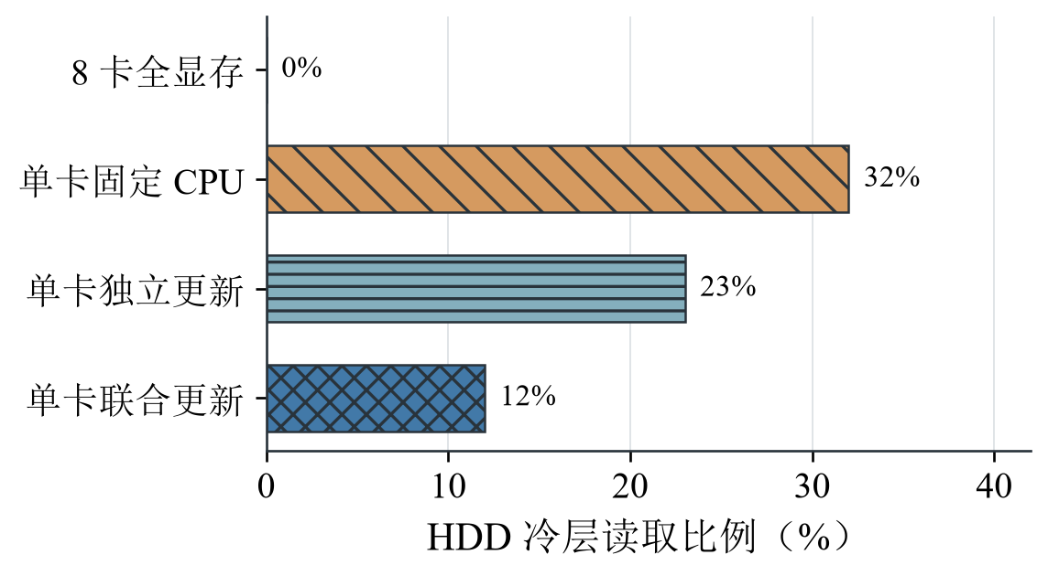


Motivation II: 重复访问导致多次 HDD 读取
在多卡全显存配置中，再次访问同一专家无需读取 HDD。单卡的显存与 CPU 内存容量有限：
E6 从 HDD 载入后可能被替换，再次访问仍需读取。左图比较不同缓存更新方式的读取比例。
(a) HDD 冷层读取比例
(b) 重复访问 E6 的读取路径
多卡全显存：专家分散驻留
E1
E2
E3
E4
E5
E6
E7
E8
E6 → 其他专家 → E6：两次均命中显存
单卡：显存与 CPU 内存容量有限
显存
E7
E8
CPU
E3
E4
E5
HDD
E6
读取 E6 → E6 被替换 → 再次读取 E6
专家被缓存替换后，重复访问仍需读取 HDD。
固定的 CPU 缓存无法保留被替换的 E6。
问题②：如何利用显存与 CPU 内存减少重复读取？
5
Notes:
图表来源：R27 paper snapshot (ac7ebda1f53b).
数据身份：E1: measured A100 single-run cache counters; multi-GPU zero is a full-residency structural reference
来源文件：INTRO_FIGURE_DATA.json
单卡数字按 warmup/prefill/decode/PPL 全流程 expert 访问计数；不是物理读取字节比例。
论文第八页和本 PPT 最后一页集中给出数据性质说明。无黄色标记仅为演示排版，不改变数据身份。

Slide 6
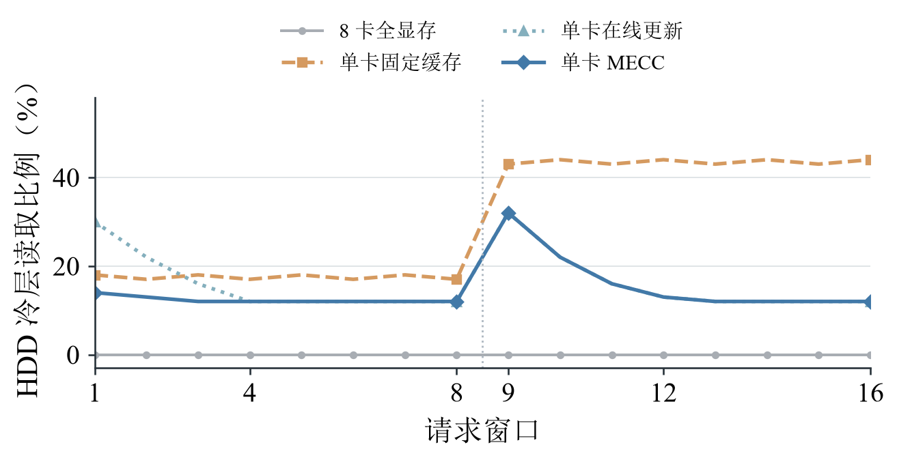


Motivation III: 任务变化引起专家访问变化
多卡全显存配置在任务变化后仍可直接访问各卡专家。单卡依据先前任务安排缓存；若新任务
频繁访问另一组专家，而缓存未及时更新，HDD 读取比例会持续升高。左图显示切换前后变化。
(a) 任务切换前后的 HDD 读取比例
(b) 新任务常用专家的存储位置
多卡全显存：新任务专家仍在显存
E1
E2
E3
E4
E5
E6
E7
E8
任务 A → 任务 B：路由到 E6–E8 所在 GPU
单卡：缓存仍保留旧任务的常用专家
显存
E1
E2
CPU
E3
E4
E5
HDD
E6
E7
E8
任务 B 频繁访问 E6–E8，却仍需从 HDD 读取。
任务切换后，固定缓存仍保留旧任务的常用专家。
常用专家已改变，但缓存内容没有更新。
问题③：任务变化后，如何更新显存与 CPU 内存中的专家？
6
Notes:
图表来源：R27 paper snapshot (ac7ebda1f53b).
数据身份：authored unmeasured targets retained from the existing group-meeting deck; mechanism illustrations are schematic
来源文件：ideal_assumptions.json:motivation / insight_ablation_targets
论文第八页和本 PPT 最后一页集中给出数据性质说明。无黄色标记仅为演示排版，不改变数据身份。

Slide 7
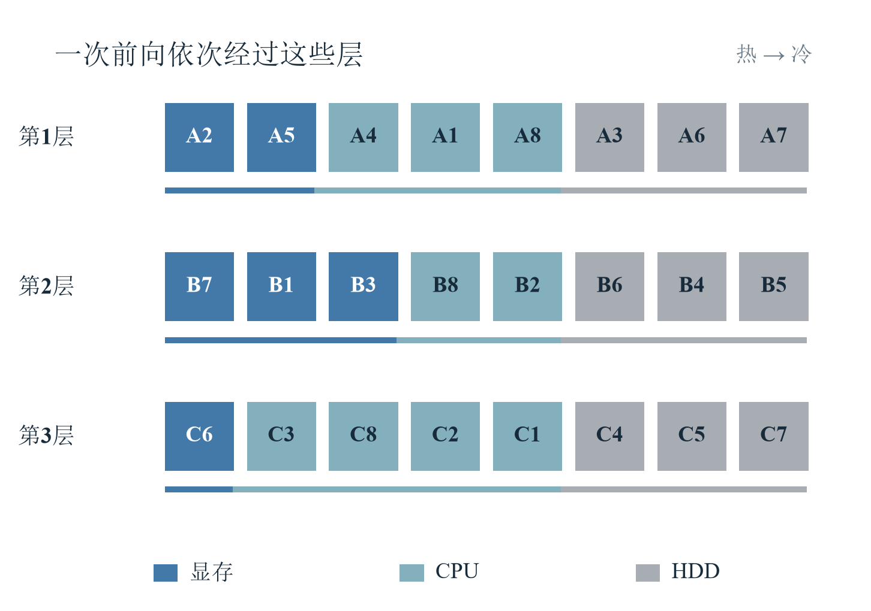
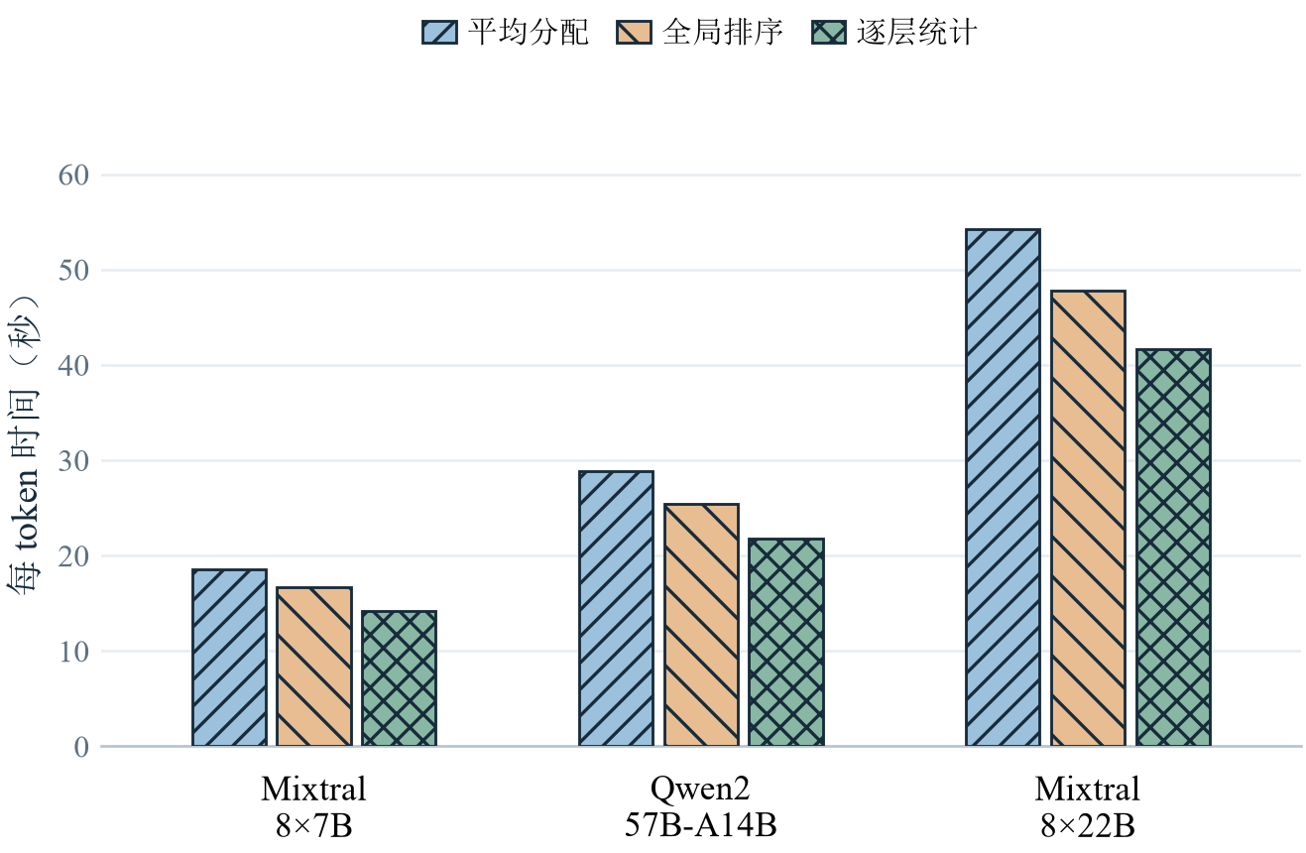
Insight I: 按专家访问频率确定初始位置
用代表性输入运行模型，统计每一层各专家被激活的次数。部署时分别对每层专家排序，
在显存和 CPU 内存预算内优先缓存高频专家，其余权重保存在 HDD。
设计示意：分别统计每层专家
消融实验：比较不同初始放置方法
7
Notes:
图表来源：R27 paper snapshot (ac7ebda1f53b).
数据身份：authored unmeasured targets retained from the existing group-meeting deck; mechanism illustrations are schematic
来源文件：ideal_assumptions.json:motivation / insight_ablation_targets
论文第八页和本 PPT 最后一页集中给出数据性质说明。无黄色标记仅为演示排版，不改变数据身份。

Slide 8
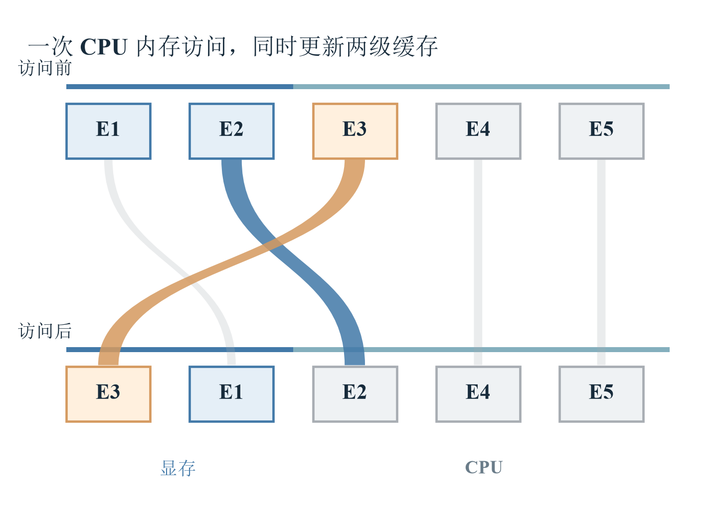
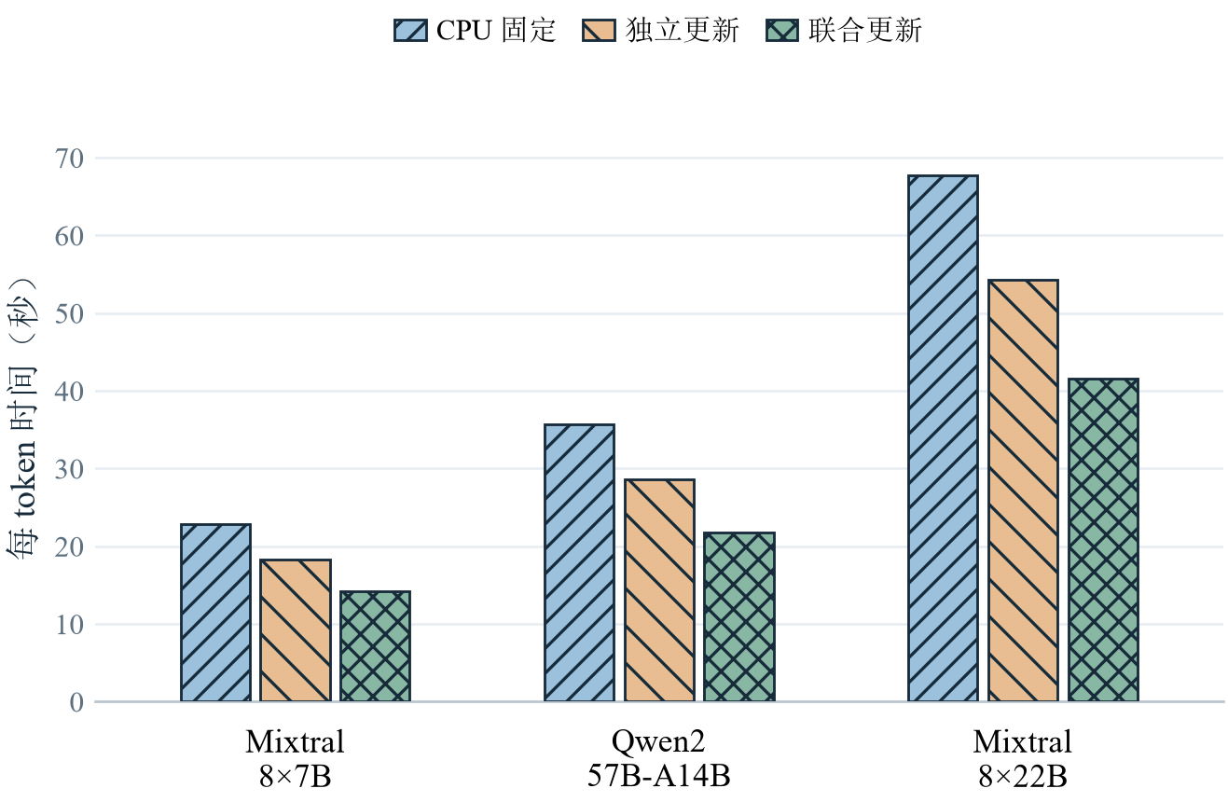
Insight II: 显存与 CPU 内存联合更新缓存
从 CPU 内存访问专家时，将其传输至显存；被替换的显存专家则保留在 CPU 内存中。
这样可以同时更新两级缓存，降低再次访问该专家时读取 HDD 的概率。
设计示意：一次访问更新两级缓存
消融实验：比较不同缓存更新方法
8
Notes:
图表来源：R27 paper snapshot (ac7ebda1f53b).
数据身份：authored unmeasured targets retained from the existing group-meeting deck; mechanism illustrations are schematic
来源文件：ideal_assumptions.json:motivation / insight_ablation_targets
论文第八页和本 PPT 最后一页集中给出数据性质说明。无黄色标记仅为演示排版，不改变数据身份。

Slide 9
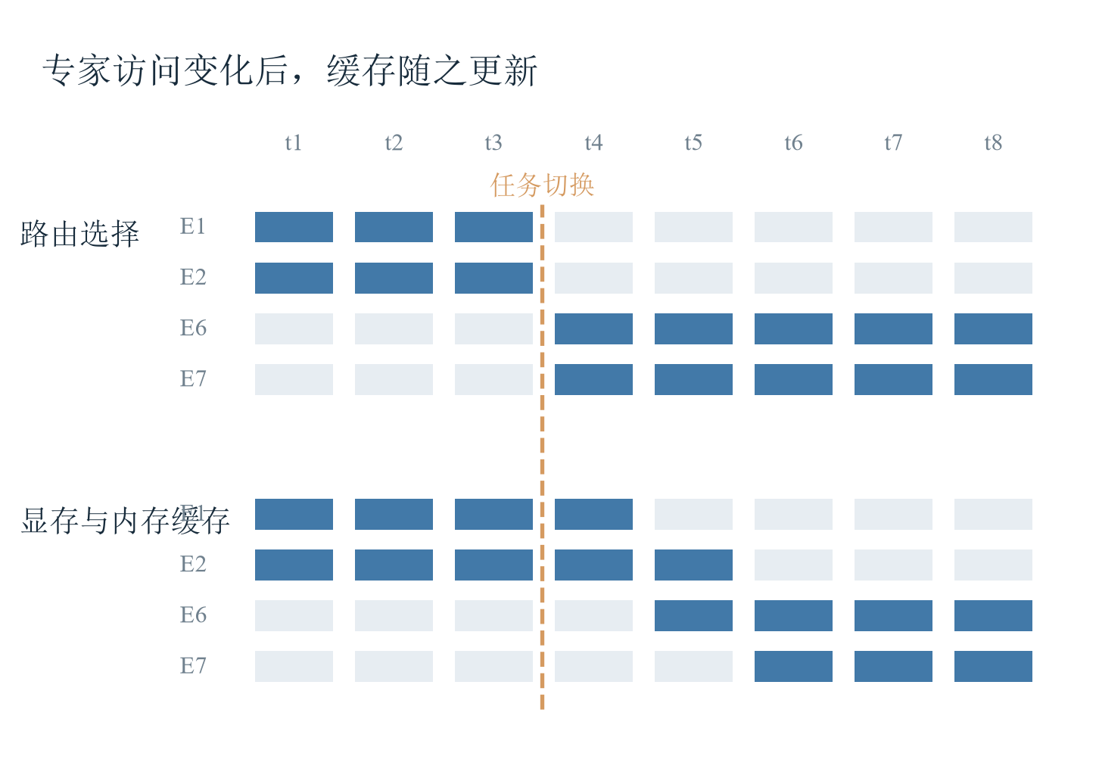
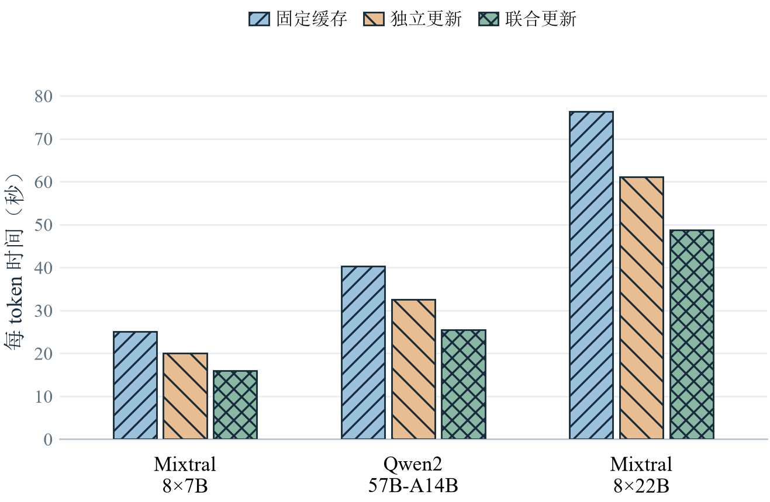
Insight III: 根据实际访问调整专家缓存
部署前的统计结果用于确定初始位置；推理时根据实际访问更新显存和 CPU 内存的缓存顺序。
任务变化后，新任务频繁访问的专家逐步进入缓存，从而减少后续 HDD 读取。
设计示意：根据实际访问更新缓存
消融实验：比较任务变化后的表现
9
Notes:
图表来源：R27 paper snapshot (ac7ebda1f53b).
数据身份：authored unmeasured targets retained from the existing group-meeting deck; mechanism illustrations are schematic
来源文件：ideal_assumptions.json:motivation / insight_ablation_targets
论文第八页和本 PPT 最后一页集中给出数据性质说明。无黄色标记仅为演示排版，不改变数据身份。

Slide 10
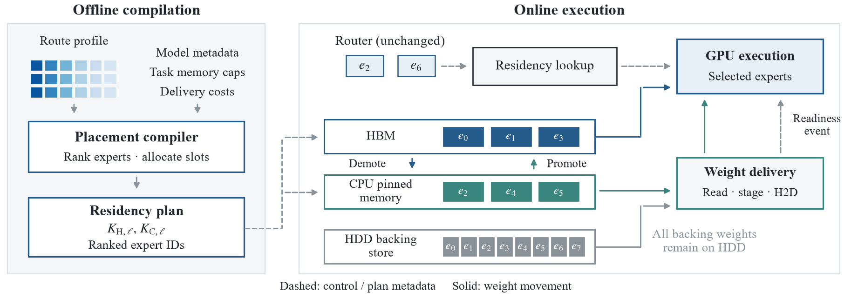
System Overview: MECC 系统总览
MECC 在部署前确定专家的初始位置，在推理时根据实际路由访问并更新缓存。HDD 保存完整的
专家权重；显存和 CPU 内存只缓存部分专家。所选专家的权重到达显存后执行计算。
部署前确定初始位置；推理时根据路由访问和更新缓存。
10

Slide 11
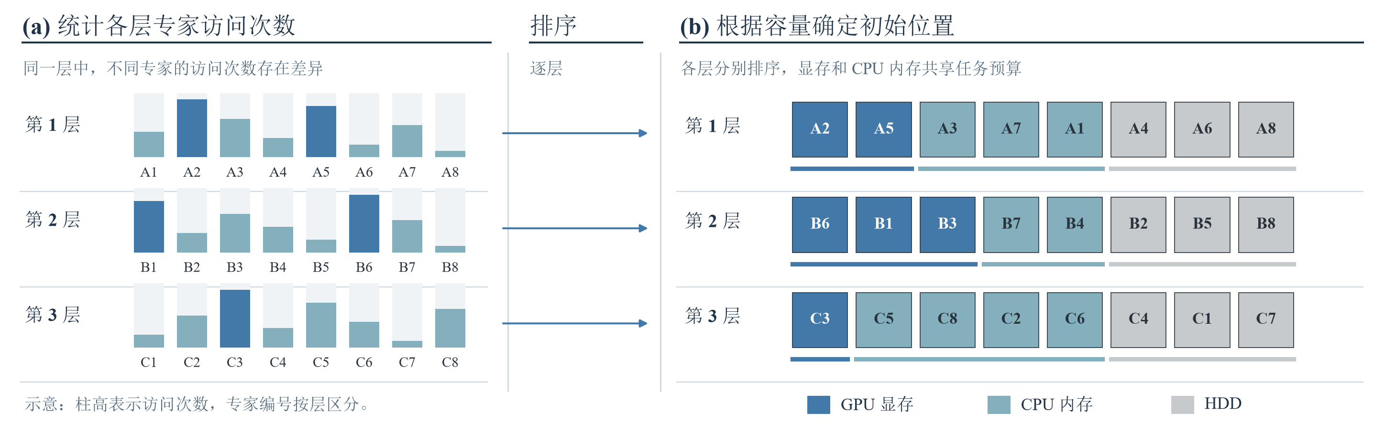
Method I: 确定专家的初始存储位置
部署前使用代表性输入统计每层专家的访问频率，并记录权重大小及任务的内存预算。
编译器按层排序，在显存和 CPU 内存预算内确定初始位置；HDD 保存完整权重。
编译结果记录各层的缓存容量和专家编号；推理时继续根据实际请求更新缓存。
11

Slide 12
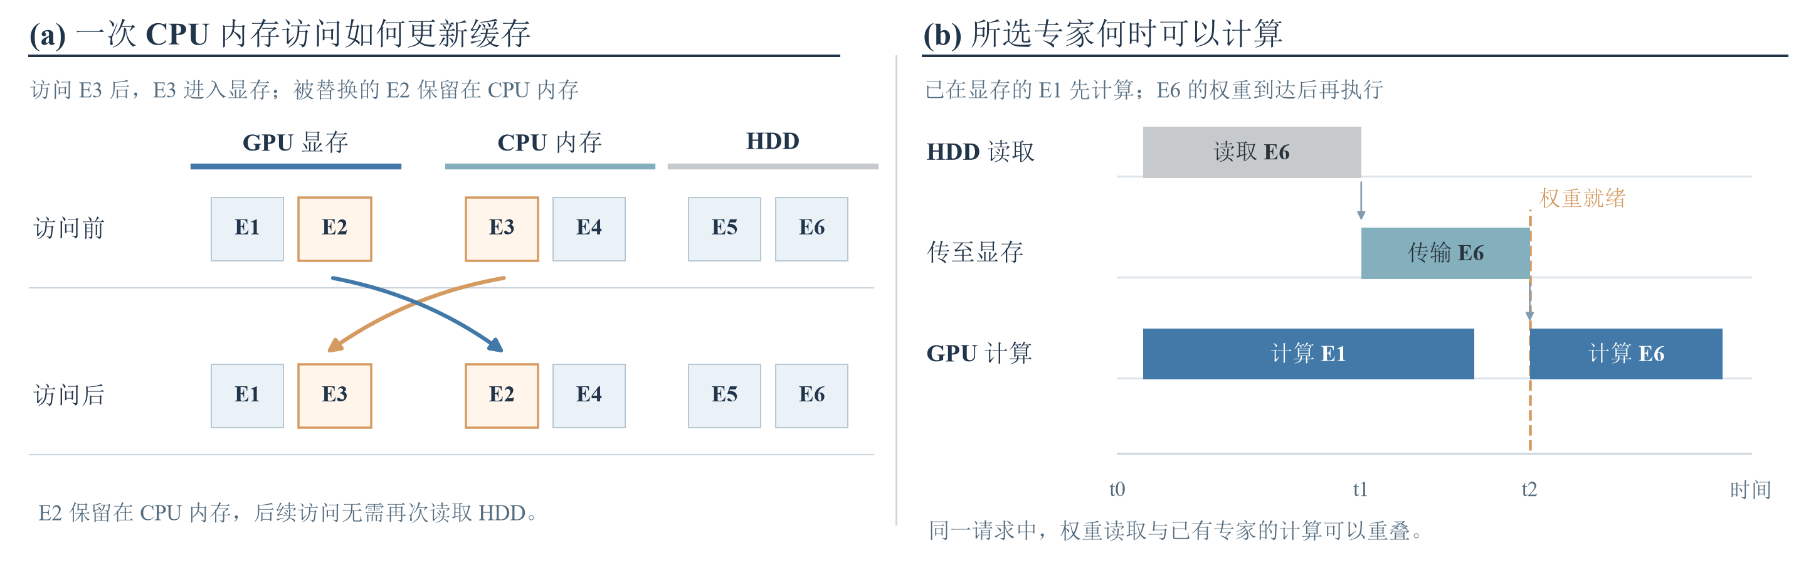
Method II: 更新缓存并执行专家计算
推理时先根据路由查找所选专家。CPU 内存命中时将专家传输到显存，并把被替换的专家
保留在 CPU 内存；访问 HDD 时，等待权重到达显存后再执行计算。
两级缓存更新减少重复读取；已在显存的专家可先计算，其他专家在权重到达后计算。
12

Slide 13
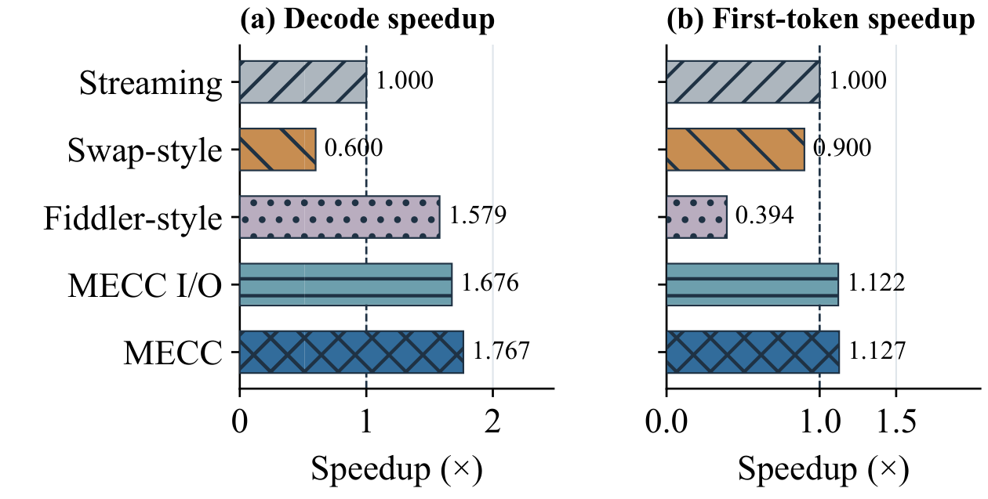
Results: 单卡主对比中的推理开销
同一张 A100、相同模型与输入下，比较不同缓存和执行策略。左图给出解码加速比，
右图给出首 token 加速比；两者均以流式读取为参照。
统一初始放置：解码与首 token 分别计量，避免混用两个阶段的加速比。
13
Notes:
图表来源：R27 paper snapshot (ac7ebda1f53b).
数据身份：E1: committed measured single-A100 results, one run per policy
来源文件：RATIO_AUDIT.json; measured_figures/main.pdf
Mixtral-8×7B FP16; 50/40 GiB planner allowances; WikiText-2; 8 prompts, 64 input/64 output tokens. Full RF result retained in Appendix.
论文第八页和本 PPT 最后一页集中给出数据性质说明。无黄色标记仅为演示排版，不改变数据身份。

Slide 14
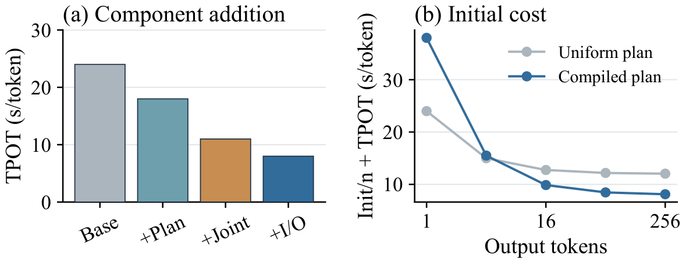
Ablation: 各项设计与初始化开销
依次加入初始放置、联合缓存和权重交付优化，比较每 token 解码时间。右图把初始化开销
分摊到生成序列中，展示部署前准备如何随后续生成逐步摊销。
初始放置与运行期更新共同作用；初始化收益随生成长度体现。
14
Notes:
图表来源：R27 paper snapshot (ac7ebda1f53b).
数据身份：authored unmeasured design targets; not benchmark executions; definitions and source values are in the paper appendix
来源文件：EXPERIMENT_TARGETS.json:startup; ideal_assumptions.json:ablation_tpot_seconds
论文第八页和本 PPT 最后一页集中给出数据性质说明。无黄色标记仅为演示排版，不改变数据身份。

Slide 15
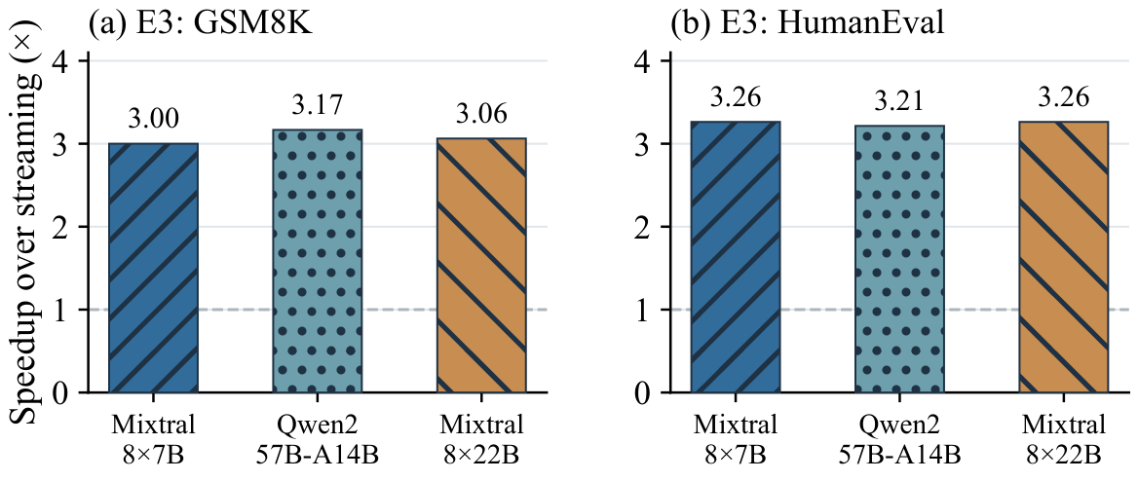
Model Scaling: 不同模型与任务
在 Mixtral-8×7B、Qwen2-57B-A14B 和 Mixtral-8×22B 上比较同模型的流式读取与 MECC。
两个面板分别对应 GSM8K 问答与 HumanEval 代码任务。
每个柱子在同一模型、同一任务内计算加速比；不同模型使用各自的内存配置。
15
Notes:
图表来源：R27 paper snapshot (ac7ebda1f53b).
数据身份：authored unmeasured design targets; not benchmark executions; definitions and source values are in the paper appendix
来源文件：EXPERIMENT_TARGETS.json:cross_model
E3; 128 input/128 output tokens; model-specific H/C allowances; 2048 calibration samples.
论文第八页和本 PPT 最后一页集中给出数据性质说明。无黄色标记仅为演示排版，不改变数据身份。

Slide 16
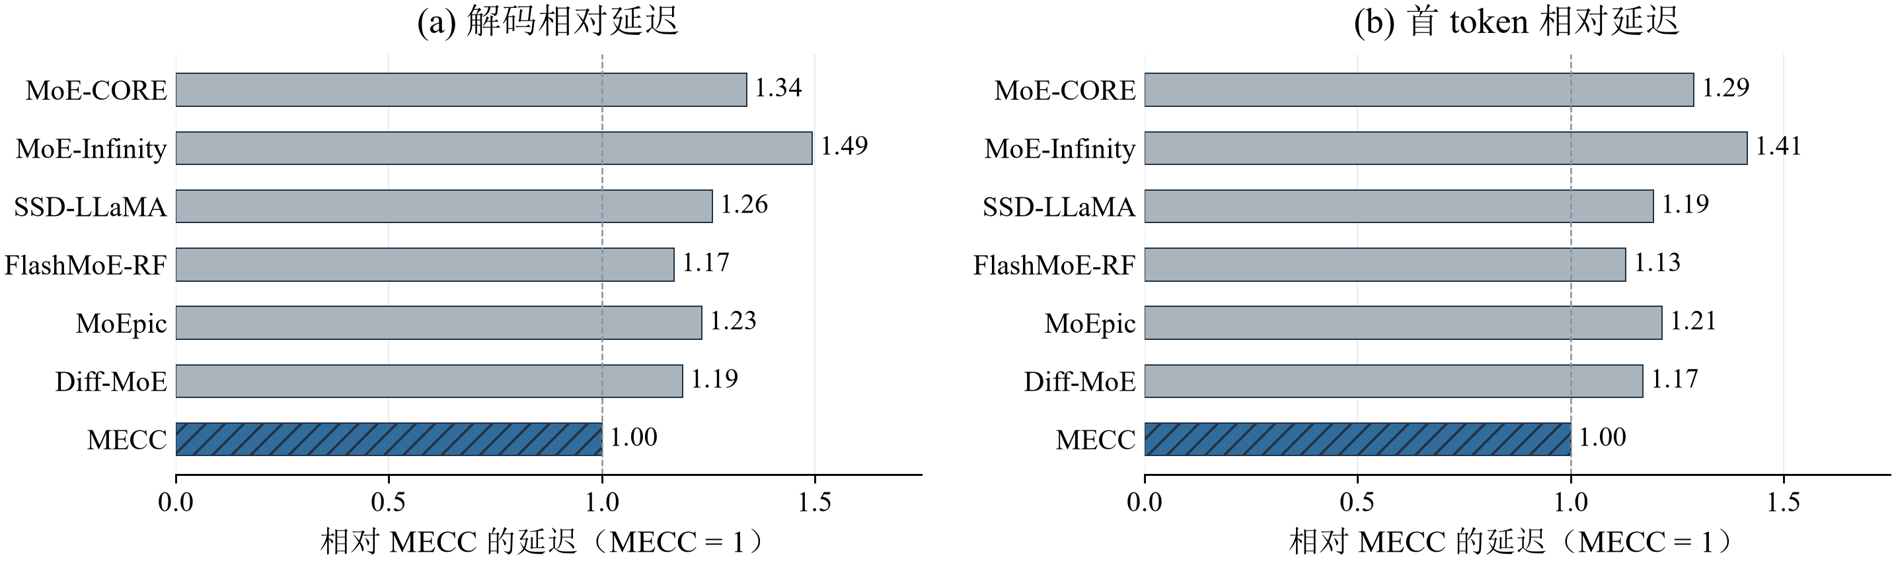
Baseline Comparison: 相关策略的统一对照
统一完整专家、FP16 权重和内存配置，比较相关工作的候选缓存策略。GSM8K 与 HumanEval
先在任务内归一化，再取几何平均；MECC 为 1，数值越小表示延迟越低。
分别比较解码与首 token 阶段，避免把不同阶段合并为一个性能数字。
16
Notes:
图表来源：R27 paper snapshot (ac7ebda1f53b).
数据身份：authored unmeasured design targets; not benchmark executions; definitions and source values are in the paper appendix
来源文件：EXPERIMENT_TARGETS.json:matched_policy_paths
E5: candidate local policy adaptations, not executions of the authors' original full systems.
论文第八页和本 PPT 最后一页集中给出数据性质说明。无黄色标记仅为演示排版，不改变数据身份。

Slide 17
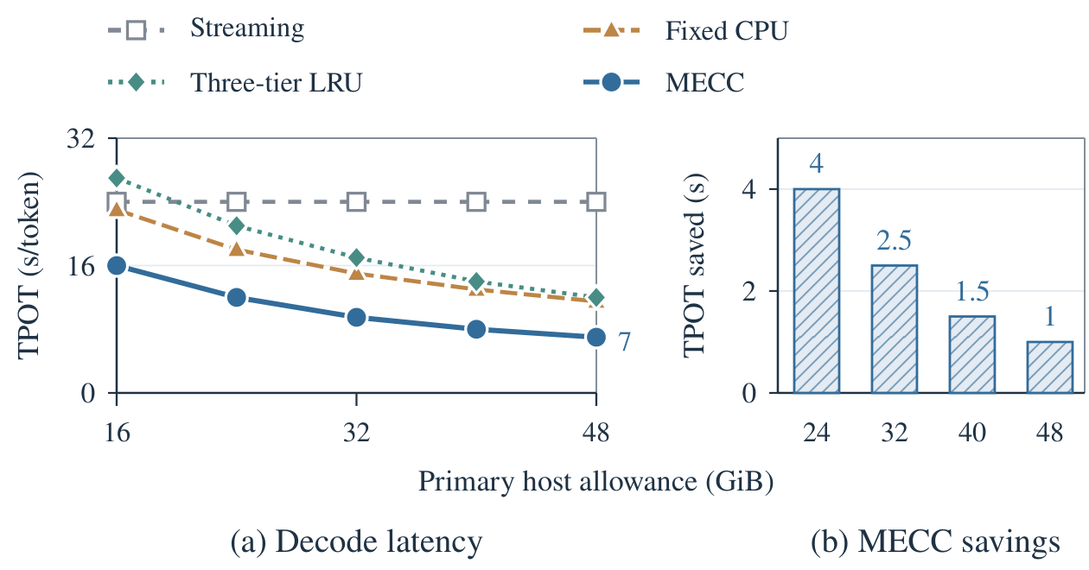
Capacity Sensitivity: CPU 内存容量的影响
固定显存额度，逐档增加 CPU 主驻留容量，并比较四种策略的解码延迟。右图给出 MECC
每增加 8 GiB 所节省的时间，观察新增缓存容量的边际收益。
相同容量档内比较策略；右侧节省量等于相邻两档 MECC 延迟之差。
17
Notes:
图表来源：R27 paper snapshot (ac7ebda1f53b).
数据身份：authored unmeasured design targets; not benchmark executions; definitions and source values are in the paper appendix
来源文件：SENSITIVITY_COMPARISON_TARGETS.json:capacity; SAVINGS_BAR_AUDIT.json
E6; HBM allowance 50 GiB; host allowance 16/24/32/40/48 GiB.
论文第八页和本 PPT 最后一页集中给出数据性质说明。无黄色标记仅为演示排版，不改变数据身份。

Slide 18
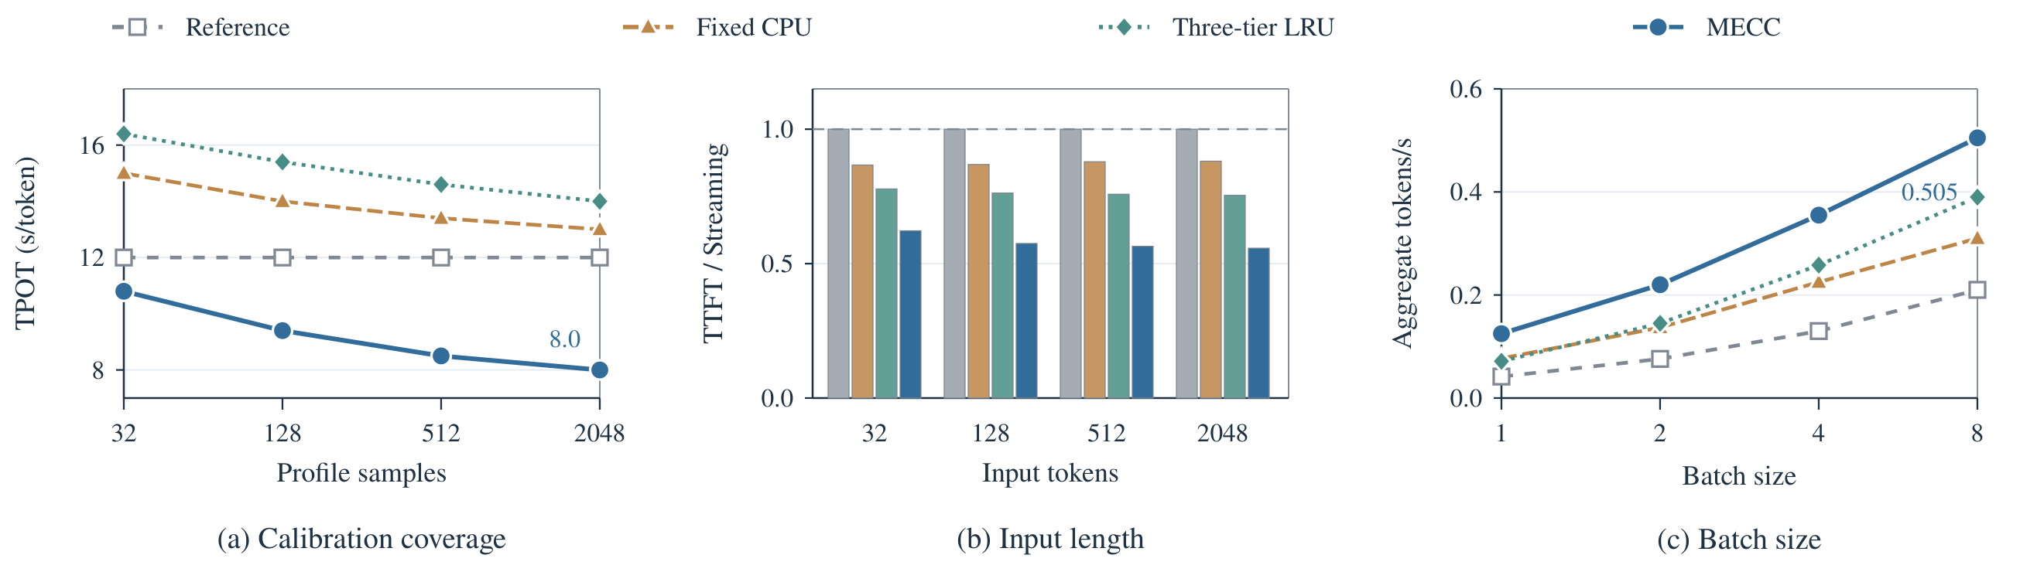
Workload Sensitivity: 校准规模、输入长度与批量
分别改变校准样本量、输入长度和批量大小。中图比较同一输入长度下的首 token 开销，
以流式读取归一化；两侧展示校准后的解码时间和整批总吞吐。
一次只改变一个工作负载参数；批量吞吐表示整批生成速率。
18
Notes:
图表来源：R27 paper snapshot (ac7ebda1f53b).
数据身份：authored unmeasured design targets; not benchmark executions; definitions and source values are in the paper appendix
来源文件：SENSITIVITY_COMPARISON_TARGETS.json:profile/input/batch; INPUT_WATERFALL_AUDIT.json
E7/E8/E9. Input chart is exact TTFT(method)/TTFT(streaming) at each input length; no jitter or new samples.
论文第八页和本 PPT 最后一页集中给出数据性质说明。无黄色标记仅为演示排版，不改变数据身份。

Slide 19
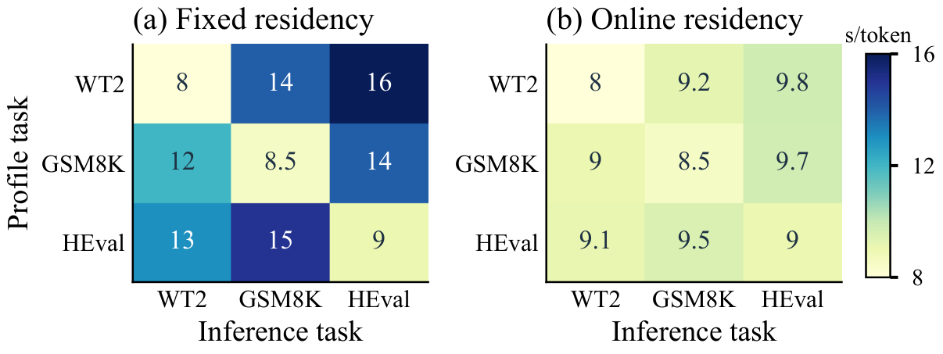
Profile Transfer: 校准任务与服务任务的差异
行表示用于统计专家热度的校准任务，列表示实际服务任务。两个面板使用同一色标，
比较固定驻留与在线更新在任务匹配、任务不匹配时的解码时间。
在线更新使缓存内容随实际访问调整，减少对单一校准任务的依赖。
19
Notes:
图表来源：R27 paper snapshot (ac7ebda1f53b).
数据身份：authored unmeasured design targets; not benchmark executions; definitions and source values are in the paper appendix
来源文件：narrative_targets.json:transfer_fixed/transfer_adaptive
E10; WikiText-2/GSM8K/HumanEval; identical color scales.
论文第八页和本 PPT 最后一页集中给出数据性质说明。无黄色标记仅为演示排版，不改变数据身份。

Slide 20
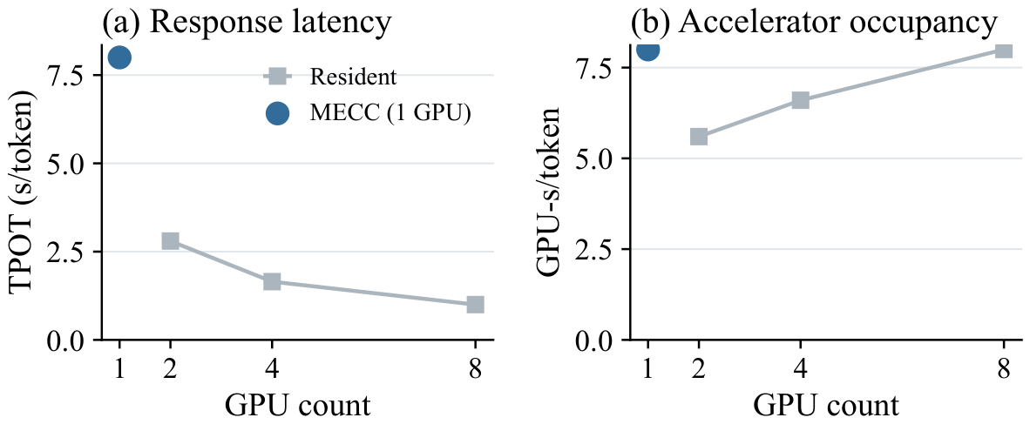
Deployment Trade-off: 单卡与多卡资源配置
多卡全显存配置将专家分散驻留在 GPU 上，单卡 MECC 使用显存、CPU 内存和 HDD 存储。
左图比较每 token 延迟，右图用 GPU 数量乘以延迟，展示两种配置的资源占用。
延迟与 GPU 占用分别展示；MECC 对应单卡点，多卡曲线为全显存参照。
20
Notes:
图表来源：R27 paper snapshot (ac7ebda1f53b).
数据身份：authored unmeasured design targets; not benchmark executions; definitions and source values are in the paper appendix
来源文件：ideal_assumptions.json:gpus/resident_gpu_tpot_seconds/mecc_gpu_tpot_seconds[0]
Deployment scenario only; no measured multi-GPU MECC data and no attribution to distributed FlashMoE.
论文第八页和本 PPT 最后一页集中给出数据性质说明。无黄色标记仅为演示排版，不改变数据身份。

Slide 21
Conclusion: 单卡运行完整 MoE 模型
当任务可用的 CPU 内存无法容纳全部专家时，部分权重需要保存在 HDD。MECC 依据访问频率
确定初始位置，联合更新显存和 CPU 内存缓存，并根据实际请求调整，以减少 HDD 读取。
初始放置
缓存更新
动态调整
优先缓存高频专家
联合使用显存与 CPU 内存
根据实际访问更新缓存
减少首次读取
减少重复读取
适应任务变化
面向单卡、有限任务内存预算下的完整 MoE 推理。
21

Slide 22
Appendix: 实验配置与数据来源
主对比使用已提交的 A100 运行记录。动机、消融、模型扩展和扫参中的目标数值尚未实测；
机制图用于说明方法。各图的来源与配置在逐页备注中记录，并与论文附录对应。
E1：完整主对比（单次运行）
配置与数据身份
策略 | TPOT（秒） | TTFT（秒）
Streaming | 13.043 | 156.855
Swap-style | 21.752 | 174.194
Fiddler-style | 8.259 | 398.446
Flash-RF | 7.195 | 101.761
MECC I/O | 7.781 | 139.797
MECC | 7.382 | 139.140
Independent | 32.942 | 258.696
设备与模型
A100 80 GB · Mixtral-8×7B · FP16
E1 输入
WikiText-2 · 8 条 · 64/64 token
目标图范围
E2/E3/E5–E10：未实测目标与候选策略
图表追溯
论文 R27 附录、源数组与逐页备注
图中取消黄色高亮仅用于演示排版；不改变实测、目标及机制示意的身份。
22
Notes:
图表来源：R27 paper snapshot (ac7ebda1f53b).
数据身份：complete provenance appendix; measured records retained alongside explicit target status
来源文件：RATIO_AUDIT.json; paper Appendix A
论文第八页和本 PPT 最后一页集中给出数据性质说明。无黄色标记仅为演示排版，不改变数据身份。

